Slide 1

Întrebări frecvente privind admiterea la studii universitare în România a românilor de pretutindeni
2022-2023

Slide 2

Cine sunt Românii de pretutindeni?
Conform Legii 299/1997, românii de pretutindeni sunt:
Persoanele care îşi asumă în mod liber identitatea culturală română, persoanele de origine română și cele aparţinând filonului lingvistic şi cultural românesc care locuiesc în afara frontierelor României, indiferent de etnonimul folosit (armâni, armânji, aromâni, basarabeni, bucovineni, cuţovlahi, daco-români, fărşeroţi, herţeni, istro-români, latini dunăreni, macedoromâni, macedo-români, maramureşeni, megleniţi, megleno-români, moldoveni, moldovlahi, rrămâni, rumâni, valahi, vlahi, vlasi, volohi, macedo-armânji), precum şi toate celelalte forme lexicale înrudite semantic cu cele de mai sus,
Românii emigrați, fie că au păstrat sau nu cetățenia română, descendenții acestora, precum și cetățeni români cu domiciliul stabil sau reşedinţa în străinătate.
Cum pot să certific că îmi asum identitatea culturală română?
Documentarul solicitat este o Declarație pe proprie răspundere, pe baza voinței liber exprimate, de asumare a identității culturale române, potrivit legislației în vigoare, autentificată de Misiunile Diplomatice ale României din țara de domiciliu sau de către Departamentul pentru Românii de Pretutindeni (adresă poștală, Str. Muzeul Zambaccian, nr. 17, 011871, București) – APASĂ AICI
Sunt exceptați în a da declarația de asumare a identității culturale române cetățenii români cu domiciliul în străinătate și cetățenii din Republica Moldova.

Slide 3

În ce limbă și în ce regim financiar pot să urmez studiile?
În limba română pe locurile alocate:
fără plata taxelor de școlarizare, dar cu bursă;
fără plata taxelor de școlarizare, dar fără bursă;
cu plata taxei de școlarizare în lei.
În alte limbi de predare:
cu plata taxei de școlarizare în lei;
cu plata taxei de școlarizare în valută.

Slide 4

Dacă am dobândit competențe de limbă română în contexte non-formale sau informale trebuie să le certific printr-o evaluare, organizată fie în cadrul instituțiilor de învățământ superior care organizează anul pregătitor de limbă română, fie în străinătate, prin lectoratele de limbă română ale Institutului Limbii Române sau ale Institutului Cultural Român. Nivelul solicitat de cunoaștere a limbii române este B1.
Am nevoie de certificat de competență lingvistică?
Sunt exceptate de la obligația de a prezenta rezultatul evaluării competențelor de limba română, la înscrierea la programe de studii cu predare în limba română, persoanele care prezintă acte de studii românești aferente unor programe de studii cu predare în limba română (diplome și certificate) sau acte de studii, situații școlare atestând cel puțin patru ani de studii consecutivi urmați în limba română, într-o unitate/instituție de învățământ din sistemul național din România sau străinătate, precum și certificate sau atestate de competență lingvistică nivel minim B2, eliberate de Institutul Limbii Române.
Dacă nu am studiat în limba română dar o cunosc, cum demonstrez acest lucru?
Daca nu cunosc limba română?
Puteți opta pentru programul de studii de pregătire de limbă română organizat de instituțiile de învățământ superior acreditate.
INSTITUȚIILE DE AN PREGĂTITOR- apasă aici

Slide 5


Cine se poate înscrie la admiterea la studii universitare?
Licență - Absolvenții de studii liceale cu diplomă de bacalaureat sau echivalentă;
Master/Rezidențiat - Absolvenții de studii universitare cu diplomă de licență;
Doctorat - Absolvenții de studii universitare cu diplomă de licență și de master sau licență de lungă durată (anterior Procesului Bologna)
5

Slide 6
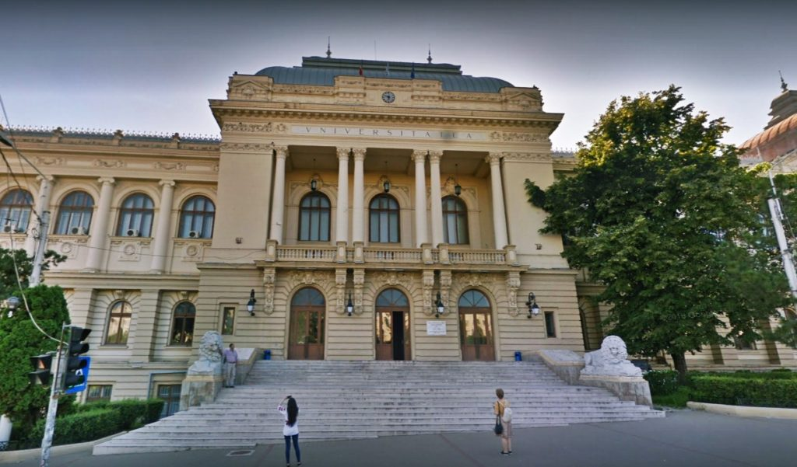
Unde, cum și când mă înscriu?
Înscrierea se face la instituția de învățământ superior la care doriți să urmați studiile universitare, în conformitate cu prevederile Metodologiilor de admitere.
Mai jos accesați site-urile web ale universităților pentru a afla informații.

Slide 7
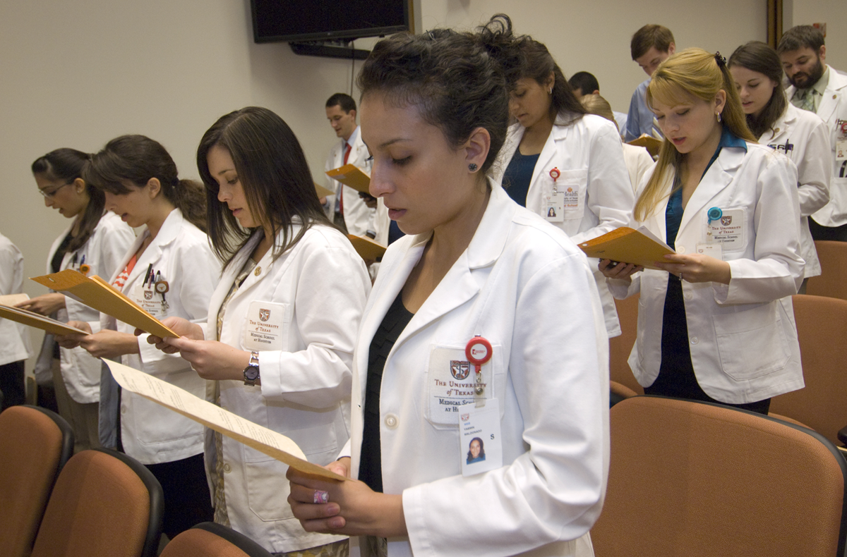
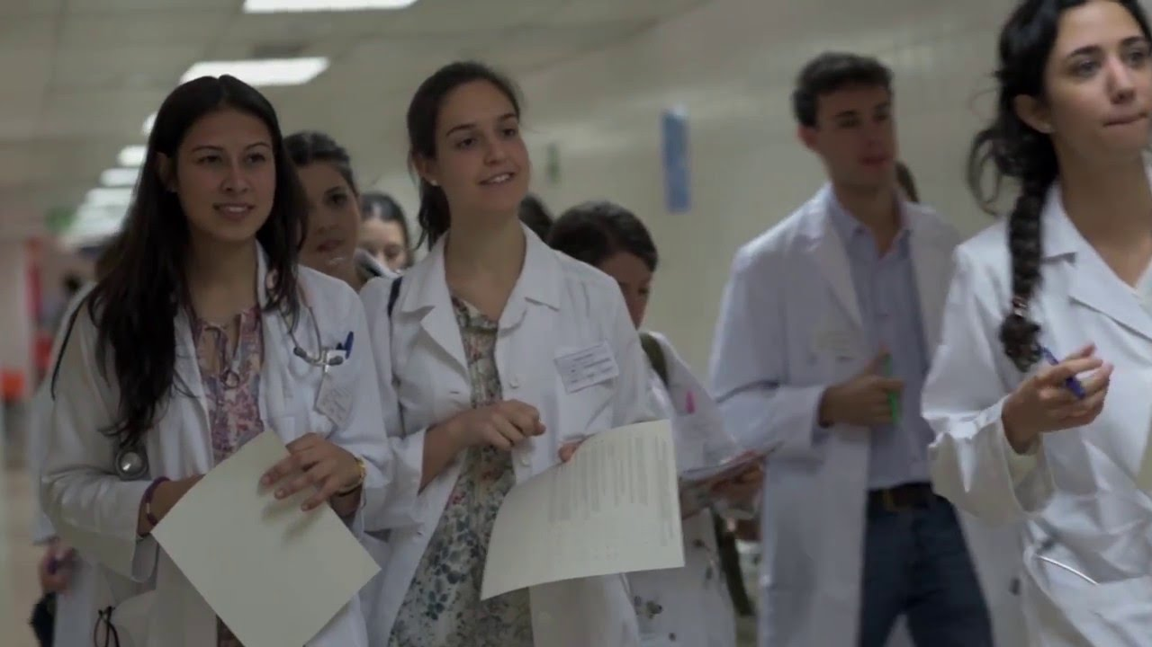
Cum mă înscriu la rezidențiat?
Admiterea în învățământul postuniversitar medical (rezidențiat) a românilor de
pretutindeni, pe locuri fără plata taxelor de școlarizare, dar cu bursă, se adresează
absolvenților cu diplomă de licență (profil: medicină, medicină dentară şi farmacie)
obținută în România sau în alt stat membru al Uniunii Europene sau Confederației
Elvețiene.
Candidații din Republica Moldova, absolvenți cu diplomă de licență în medicină și
farmacie, obținută la Universitatea de Medicină și Farmacie Nicolae Testemițanu din
Chișinău, absolvenți în ultimii 5 ani se vor putea înscrie la examenul de rezidențiat.
Candidații optează pentru locurile alocate de Ministerul Educației se înscriu și susțin
examenul la concursul național de rezidențiat, organizat de Ministerul Sănătății, în aceeași
perioadă și aceleași condiții ca pentru cetățenii români, conform „Metodologiei privind
organizarea concursului național de rezidențiat”, elaborată anual de Ministerul
Sănătății și aprobată prin ordin al ministrului sănătății.
Ministerul Sănătății – APASĂ AICI

Slide 8

Universități site-uri web
1 | Universitatea Politehnica din București | https://international.upb.ro/international-students/applying/romanians-from-everywhere
2 | Universitatea Tehnică de Construcții din București | https://utcb.ro/studiaza/studenti-internationali/romanii-de-pretutindeni/
3 | Universitatea de Arhitectură și Urbanism "Ion Mincu" din București | https://admitere.uauim.ro/precizari-cetateni-straini
4 | Universitatea de Științe Agronomice și Medicină Veterinară din București | https://www.usamv.ro/index.php/ro/relatii-internationale/studenti-straini
5 | Universitatea din București | https://unibuc.ro/international/admitere-etnici-romani/
6 | Universitatea de Medicină și Farmacie "Carol Davila" din București | https://umfcd.ro/educatie/admitere-straini/admitere-romani-de-pretutindeni-2022/
7 | Academia de Studii Economice din București | https://international.ase.ro/21/index.php/romani-de-pretutindeni/
8 | Universitatea Națională de Muzică din București | https://www.unmb.ro/
9 | Universitatea Națională de Arte din București | https://unarte.org/?s=pretutindeni&lang=ro
10 | Universitatea Națională de Artă Teatrală și Cinematografică "Ion Luca Caragiale" din București | https://unatc.ro/devunatc/admitere/romanii-de-pretutindeni/
11 | Universitatea Națională de Educație Fizică și Sport din București | https://www.unefs.ro/
12 | Școala Națională de Studii Politice și Administrative din București | https://admitere.snspa.ro/admitere/admiterea-romanilor-de-pretutindeni/

Slide 9

Universități site-uri web
13 | Universitatea "1 Decembrie 1918" din Alba Iulia | https://www.uab.ro/centre/3-centrul-de-relatii-internationale/postari/272-cri-admitere-romani-de-pretutindeni/
14 | Universitatea "Aurel Vlaicu" din Arad | https://admitere.uav.ro/informatii-admitere
15 | Universitatea ”Vasile Alecsandri” din Bacău | https://www.ub.ro/academic/admitere
16 | Universitatea "Transilvania" din Brașov | https://admitere.unitbv.ro/romani-de-pretutindeni.html
17 | Universitatea Tehnică din Cluj-Napoca | http://bri.utcluj.ro/admitere_diaspora.php
18 | Universitatea de Științe Agricole și Medicină Veterinară din Cluj-Napoca | https://admitere.usamvcluj.ro/romani-de-pretutindeni/
19 | Universitatea "Babeș-Bolyai" din Cluj-Napoca | https://admitere.ubbcluj.ro/ro/etnici/
20 | Universitatea de Medicină și Farmacie "Iuliu Hațieganu" din Cluj-Napoca | http://www.umfcluj.ro/educatie-ro/admitere-ro/licenta-ro/itemlist/category/356-aropret
21 | Academia de Muzică "Gheorghe Dima" din Cluj-Napoca | https://anmgd.ro
22 | Universitatea de Artă și Design din Cluj-Napoca | https://www.uad.ro/admitere/diaspora/
23 | Universitatea "Ovidius" din Constanța | https://admitere.univ-ovidius.ro/romani-de-pretutindeni/
24 | Universitatea Maritimă din Constanța | https://cmu-edu.eu/admitere-romani-de-pretutindeni/

Slide 10
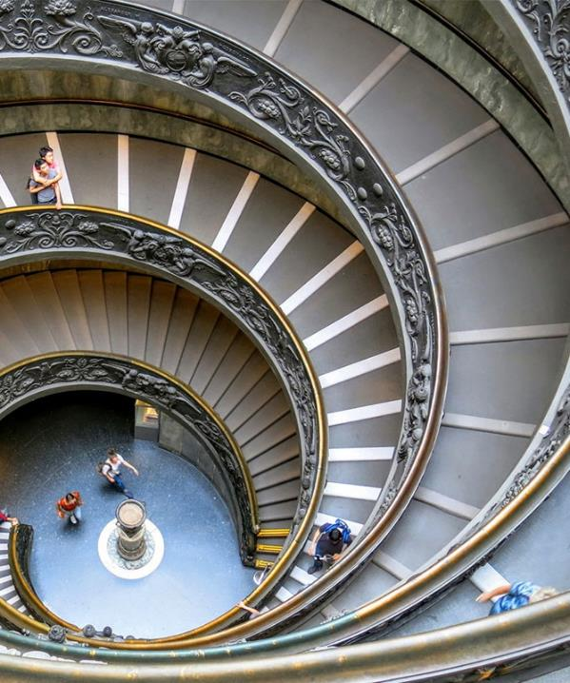
Universități site-uri web
25 | Universitatea din Craiova | https://www.ucv.ro/admitere/rom%C3%A2ni_de_pretutindeni/
26 | Universitatea de Medicină și Farmacie din Craiova | https://www.umfcv.ro/admitere-ceta-eni-straini-2022-2023
27 | Universitatea "Dunărea de Jos" din Galați | https://www.admitere.ugal.ro/
28 | Universitatea Tehnică "Gheorghe Asachi" din Iași | https://www.tuiasi.ro/licenta/
29 | Universitatea de Științe Agricole și Medicină Veterinară "Ion Ionescu de la Brad" din Iași | https://www.uaiasi.ro/admitere/
30 | Universitatea "Alexandru Ioan Cuza" din Iași | https://www.uaic.ro/
31 | Universitatea de Medicină și Farmacie "Grigore T. Popa" din Iași | http://www.umfiasi.ro/ro/admitere/program-de-licenta/Pagini/Admitere-romani-de-pretutindeni.aspx
32 | Universitatea Națională de Arte "George Enescu" din Iași | https://www.arteiasi.ro/?page_id=306
33 | Universitatea din Oradea | https://admitere.uoradea.ro/ro/
34 | Universitatea din Petroșani | https://www.upet.ro/admitere-rp/
35 | Universitatea din Pitești | https://www.upit.ro/_document/175737/2022_ghid_romanii_de_pretutindeni_ro.pdf
36 | Universitatea Petrol-Gaze din Ploiești | https://www.upg-ploiesti.ro/

Slide 11
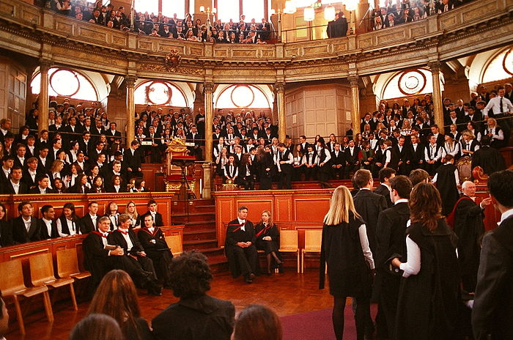
Universități site-uri web
38 | Universitatea "Lucian Blaga" din Sibiu | https://admitere.ulbsibiu.ro/articol/66/romani-de-pretutindeni
39 | Universitatea "Ștefan cel Mare" din Suceava | https://admitere.usv.ro/admitere-2022/romani-de-pretutindeni-2022/
40 | Universitatea "Valahia" din Târgoviște | https://admitere.valahia.ro/sectiune/35/admitere-romani-de-pretutindeni-inclusiv-candidati-din-republica-moldova
41 | Universitatea "Constantin Brancuși" din Târgu-Jiu | http://admitere.utgjiu.ro/index.php?page=informatii-admitere-pentru-romanii-de-pretutindeni-si-cetateni-straini-2022
43 | Universitatea de Medicină și Farmacie, Științe și Tehnologie "George Emil Palade" din Târgu Mureș | https://www.umfst.ro/home.html
44 | Universitatea de Arte din Târgu Mureș | https://www.uat.ro/
45 | Universitatea Politehnica din Timișoara | http://www.upt.ro/Informatii_romani-de-pretutindeni---admitere-licenta_1497_ro.html
m | Universitatea de Științe Agricole și Medicină Veterinară a Banatului "Regele Mihai I al României" din Timișoara | https://www.usab-tm.ro/ro/studenti-straini-11945/romanii-de-pretutindeni-11947
47 | Universitatea de Vest din Timișoara | https://admitere.uvt.ro/procesul-de-admitere/categorii-de-candidati/candidati-romani-de-pretutindeni/
48 | Universitatea de Medicină și Farmacie "Victor Babeș" din Timișoara | https://www.umft.ro/admitere-international-2022-2/

Slide 12
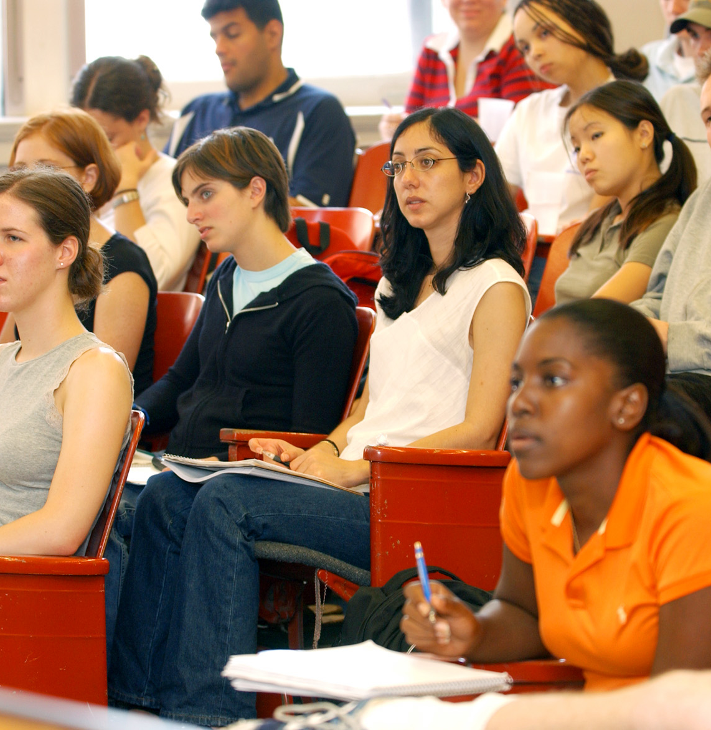
https://www.edu.ro/romanii-de-pretutindeni
2022

